Slide 1
Yeni Makine Öğrenmesi Metotları ve İlaç Tasarımında Uygulamaları
YILDIZ TEKNİK ÜNİVERSİTESİ
FEN BİLİMLERİ ENSTİTÜSÜ
M. Fatih Amasyalı
İstanbul,2008
Tez Yürütücüsü: Prof. Dr. Oya KALIPSIZ
İkinci Danışman: Prof. Dr. Okan ERSOY

Slide 2
Sunum Planı
Makine Öğrenmesi Nedir?
İlaç nedir? Nasıl tasarlanır?
Sınıflandırma
Sınıflandırma Komiteleri
Kümeleme
Kümeleme Komiteleri
Özellik Seçimi
Regresyon
Regresyon Komiteleri
Meta-Regresyon

Slide 3
Doktora tez çalışması olarak bu konunun seçilmesinin sebepleri
Türkiye’nin gelecek vizyonunda bilgisayar destekli ilaç tasarımı konusunun yer alması ve çalışmanın bu konudaki araştırmacılara fayda sağlayacak olması
Makine öğrenmesi metotlarının elde ettikleri birçok başarı olmasına rağmen QSAR ve QSPR gibi genelde zor modellenebilen veri tabanları için çalışmaların hala yoğun bir şekilde devam ediyor olması
Geliştirilen metotların sadece ilaç tasarımı uygulamaları için değil her türlü sınıflandırma, kümeleme ve regresyon problemlerine uygulanabilecek yapıda olması

Slide 4
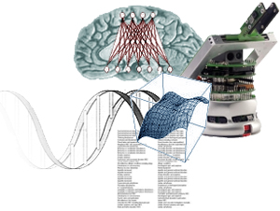
Makine Öğrenmesi
Makine öğrenmesi metotları geçmişteki verileri kullanarak
veriye en uygun modeli bulmaya çalışırlar. Yeni gelen verileri de bu modele göre analiz ederler
ve sonuç üretirler.

Slide 5
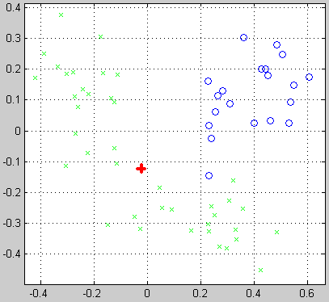
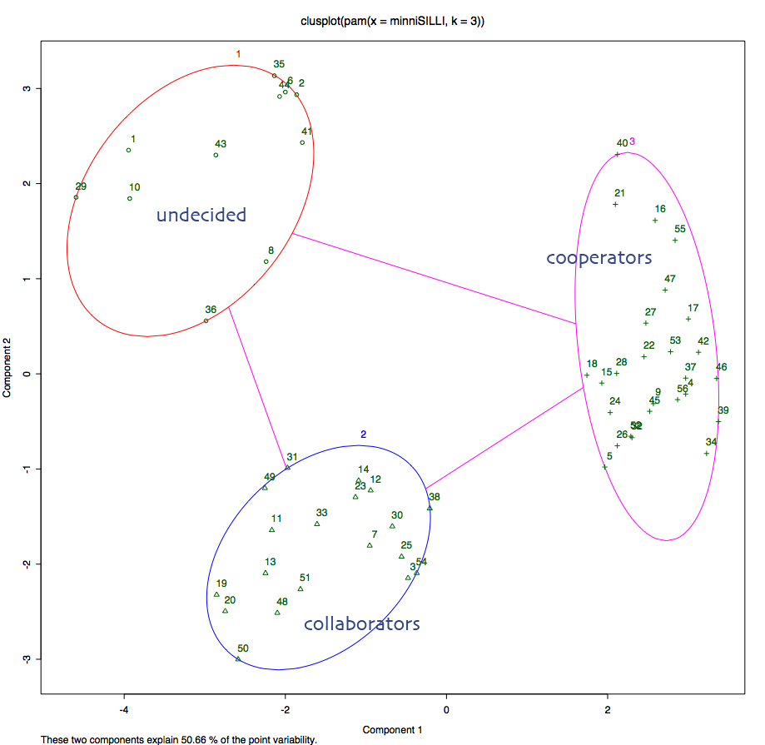
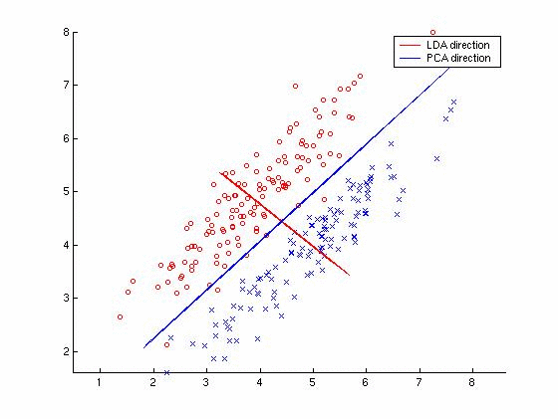
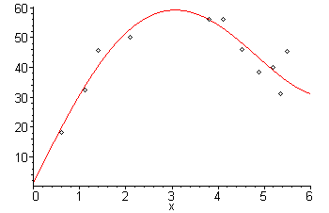
Makine Öğrenmesinin İlgilendiği Problemler
Sınıflandırma
Kümeleme
Eğri Uydurma (Regresyon)
Özellik seçimi/çıkarımı

Slide 6
Makineler, insanlığın işgücüne sağladıkları katkıyı, makine öğrenmesi metotları sayesinde insanlığın beyin gücüne de sağlamaya başlamışlardır.

Slide 7
İlaç Nedir?
WHO (Dünya Sağlık Örgütü) ‘nun Tanımı:
“Patolojik Olguları Ve Fizyolojik Sistemleri Bireyin Yararı Için Değiştirmek Ya Da İncelemek Amacıyla Kullanılması Öngörülen Ürün”

Slide 8
İlaçlar Nasıl Çalışır?
İlaçların etki mekanizmalarına bir örnek

Slide 9
İlaçlardan Beklenen Özellikler
Proteine çok sıkı ya da çok gevşek bağlanmama
Vücutta yan etkileri olmama
Vücutta hedefin haricindeki bölgelere gitmeme
Kan dolaşımına girebilme
Hastalığa iyi yönde etki edebilme

Slide 10
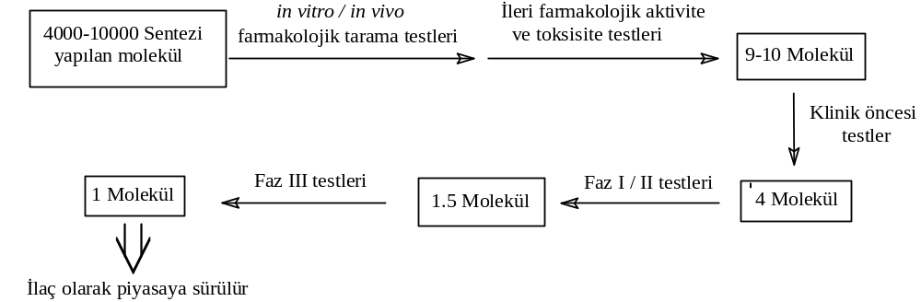
İlaç geliştirme aşamaları
Yaklaşık 800 milyon $
10-12 yıl

Slide 11
İlaç tasarımında makine öğrenmesi metotlarının kullanımı
Makine Öğrenmesi Metotları

Slide 12
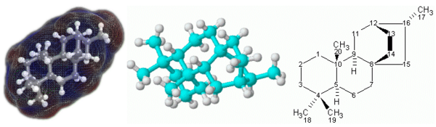
Moleküllerden Sayılara-1
Moleküllerin SDF formatlarından hesaplanan özellikleri 3 grupta toplanmaktadır.
  Genel Özellikler: Molekül Ağırlığı, Erime noktası, Kaynama noktası
  2D Özellikler: Molekülü oluşturan atomların birbirlerine bağılılıkları, bağ türleri, belirli fonksiyonel grupların molekülde bulunma sayıları, halka sayıları
  3D Özellikler: Yüzey özellikleri

Slide 13
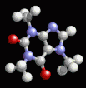


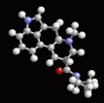

Moleküllerden Sayılara-2
MOE
Adriana
vs.
Molekül | Özellik1 | Özellik2 | … | ÖzellikN | Sınıf
NH₃ | 23 | 5 |  |  | 1
H₂O | 34 | 6.7 |  |  | 1
NCI | 45 | 8.9 |  |  | 2
…
C₄H | 4 | 67 |  |  | N

Slide 14
Sınıflandırma
Karar Ağaçları
Cline Algoritma Ailesi
Deneysel Sonuçlar

Slide 15
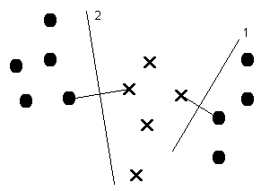
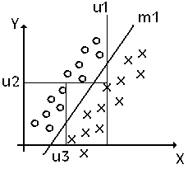
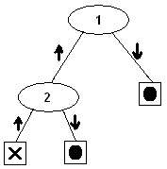
Karar Ağaçları

Slide 16
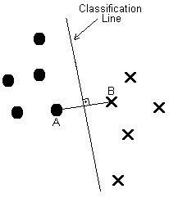
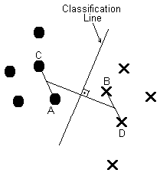
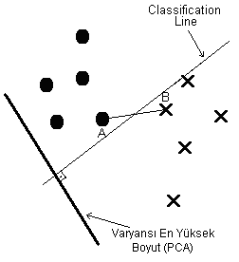
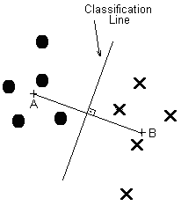
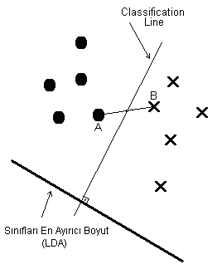
Cline Algoritma Ailesi
CL2
CL4
CLPCA
CLM
CLLDA

Slide 17
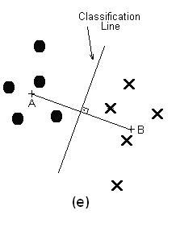
CLLVQ
CLMIX, her bölgede
en iyi sonucu
verecek metodu
bulup kullanır.
CLMIX
CLLDA
?
CLM
CLLVQ
CLLDA
CLLDA
CLM
?
?
CLM
CLLVQ
CLLVQ

Slide 18
Cline Sınıflandırma Türleri
Yaprak = yapraklardaki sınıf etiketlerinin kullanılması
Dal = her bir düğümdeki sınıf olasılıklarının kullanılması
  Test örneği ağaç üzerinde ilerlerken geçtiği her bir düğümdeki bu olasılıkları da toplayarak ilerler ve olasılığı yüksek olan sınıfa atanır.

Slide 19
Veri Kümeleri
Veri Kümesi | Kod | Özellik Sayısı | Sınıf Sayısı | Örnek Sayısı | Rasgele Başarı (%)
Breast cancer Wisconsin | Bcw | 9 | 2 | 683 | 64.71
Boston housing | Bos | 12 | 3 | 506 | 33.33
Congressional voting | Vot | 16 | 2 | 435 | 61.36
Bupa liver disorders | Bld | 6 | 2 | 345 | 57.14
StatLog heart disease | Hea | 7 | 2 | 270 | 55.56
Pima Indians diabetes | Pid | 7 | 2 | 532 | 66.67
StatLog image | Seg | 19 | 7 | 2310 | 14.29
StatLog vehicle silhouette | Veh | 18 | 4 | 3772 | 25.88

Slide 20
Cline ağaçlarıyla elde edilen sonuçlar
Metot | Başarı Oranı | Varyans
Yaprak | 79.3 | 1.9
Dal | 79.9 | 2.09
Budanmamış | 79.5 | 1.46
Budanmış | 79.7 | 2.45
CL2 | 77.4 | 0.62
CL4 | 77.6 | 1.06
CLLDA | 80.8 | 1.49
CLLVQ | 80.0 | 0.37
CLM | 79.9 | 0.79
CLMIX | 82.1 | 1.73
Başarılarına göre:
  Dal>Yaprak
  Budanmış>Budanmamış
  CLMIX>diğer Cline’lar
Varyanslarına göre:
  Dal>Yaprak
  Budanmış>Budanmamış
  CLLVQ>diğer Cline’lar

Slide 21
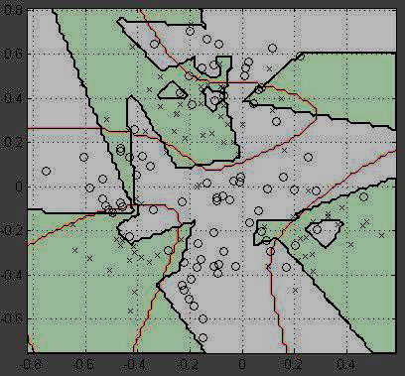
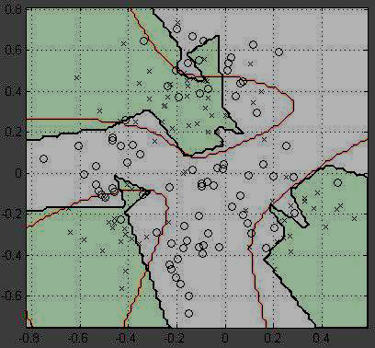
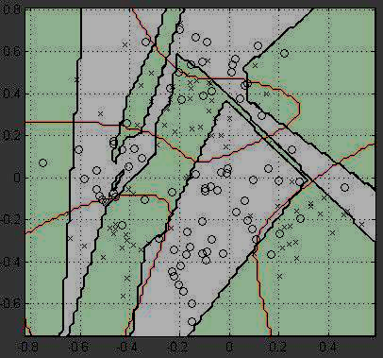
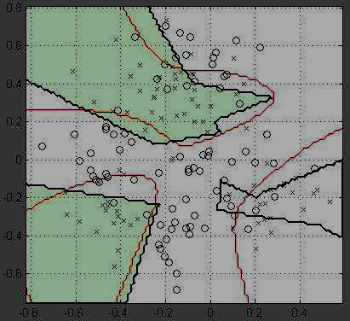
%60 eğitim, %40 test, optimum hata %21
CL2
%41
CLM
%30
CLLDA
%30
CLMIX
%20

Slide 22
CLMIX daha başarılı, çünkü:
Bölgesel kararlar verebiliyor. Ağacın tüm karar düğümlerinde aynı algoritmaya bağımlı değil.
Her Cline algoritmasını daha başarılı olduğu bölgeye uyguluyor.
Gürültüye daha dayanıklı.

Slide 23

Sınıflandırma Komiteleri
Karar Ağaçları
Karar Ormanları

Slide 24
Toplu Sonuçlar
 |  | CLM Forest | CLLDA Forest | CLLVQ Forest | CLMIX Forest | CLMIX ForestBS | Random Forest
Ormandaki ağaç sayısı | 10 | 81.29 ±0.87 | 82.89 ±1.26 | 81.37 ±1.15 | 82.65 ±1.23 | 81.93 ±1.77 | 82.80 ±1.13
 | 20 | 82.34 ±0.74 | 82.53 ±1.35 | 82.18 ±0.52 | 83.03 ±1.21 | 83.16 ±1.6 | 83.95 ±1.06
 | 30 | 82.27 ±0.4 | 82.39 ±1.74 | 82.34 ±0.43 | 83.56 ±1.41 | 83.64 ±1.35 | 84.09 ±1.05
 | 100 | 82.82 ±0.27 | 82.52 ±1.43 | 82.85 ±0.25 | 83.76 ±0.83 | 84.64 ±1.03 | 84.23 ±1.03
Ağaçların karar düğümlerinde kullanılan özellik sayısı | log₂M | 81.84 ±0.91 | 81.46 ±0.88 | 81.75 ±0.93 | 82.38 ±0.71 | 82.13 ±1.29 | 84.01 ±1.05
 | 2log₂M | 82.52 ±0.51 | 83.70 ±0.26 | 82.62 ±0.37 | 84.12 ±0.79 | 84.56 ±0.9 | 83.52 ±1.06
Test örneklerinin Sınıflandırılmasında kullanılan yöntem | Yaprak | 81.90 ±0.75 | 82.49 ±1.38 | 82.12 ±1.01 | 82.85 ±0.96 | 83.22 ±1.78 | ---
 | Dal | 82.46 ±0.79 | 82.67 ±1.33 | 82.25 ±0.63 | 83.65 ±1.26 | 83.47 ±1.62

Slide 25
Toplu sonuçlardan elde edilen çıkarımlar
En başarılı algoritma bootstrapping kullanılmış Cline ormanlarıdır.
Ormandaki ağaç sayısı arttıkça Cline ve Random ormanların başarısı artarken varyansı da genelde azalıyor.
Ormanlarda kullanılan özellik sayısı arttıkça Cline ormanlarının başarısı artarken, varyansı azalıyor. Random ormanlarının ise başarısı azalıyor ve varyansında önemli bir değişiklik yok.
Bootstrapping Cline ormanlarında başarıyı arttırıyor.
Cline ormanlarında dal kullanımı başarıyı arttırıyor.

Slide 26
 | Veri Kümeleri |  |  |  |  |  |  |  | Ort. Başarı | Ort. std | * Sayısı | ? Sayısı
Algoritmalar | bcw | bos | vot | bld | hea | pid | seg | veh
CLMIX_forestBS_100_y_2log₂M | * | * |  | * | * | * | * | * | 85.65 | 3.50 | 7 | 0
CLMIX_forestBS_100_d_2log₂M | * |  |  | * | * | * | * | * | 85.42 | 3.53 | 6 | 0
CLMIX_forestBS_30_d_2log₂M | * | * |  | * | * | * | * | * | 84.89 | 3.93 | 7 | 0
CLMIX_forestBS_30_y_2log₂M | * | * |  | * | * | * | * | * | 84.69 | 3.73 | 7 | 0
Random Forest_100 _log₂M | * | * |  | * | * | * | * | * | 84.54 | 4.43 | 7 | 0
Random Forest_30_ log₂M | * | * |  | * | * |  | * | * | 84.33 | 4.41 | 6 | 0
QLO | * |  | * |  | * | * | * | * | 84.11 |  | 6 | 0
Random Forest_20_ log₂M | * | * | * | * |  |  | * | * | 84.10 | 4.30 | 6 | 0
Random Forest_100_ 2log₂M |  | * |  | * |  | * | * | * | 83.92 | 4.25 | 5 | 0
QL1 | * |  |  |  | * | * | * | * | 83.70 |  | 5 | 0
LMT | * |  |  |  | * |  | * | * | 83.45 |  | 4 | 0
C4R | * |  |  | * |  | * | * |  | 83.21 |  | 4 | 0
C4T |  | * |  |  |  |  | * |  | 82.92 |  | 2 | 0
IM0 | * |  | * |  |  |  | * |  | 82.77 |  | 3 | 0
IB0 | * |  | * |  |  |  | * |  | 82.55 |  | 3 | 0
IM |  |  |  |  |  | * | * |  | 82.33 |  | 2 | 0
IC0 (CART) |  |  |  |  |  |  | * |  | 82.24 |  | 1 | 0
IB |  |  |  |  |  |  | * |  | 81.97 |  | 1 | 0
ST0 |  |  |  |  |  |  | * | * | 81.85 |  | 2 | 0
OCM |  |  | ? | * |  |  | * |  | 81.76 |  | 2 | 1
OCU |  |  |  |  |  |  | * |  | 81.52 |  | 1 | 0
IC1 (CART) |  |  |  |  |  |  | * |  | 81.44 |  | 1 | 0
ST1 |  |  |  |  |  |  | * |  | 81.39 |  | 1 | 0
QU0 | * |  | * |  |  | * | * |  | 80.83 |  | 4 | 0
FTL |  |  |  |  | * | * | * |  | 80.06 |  | 3 | 0
FTU |  |  |  |  |  |  | * |  | 79.96 |  | 1 | 0
QU1 |  |  |  |  |  | * | * |  | 79.95 |  | 2 | 0
OCL | ? |  |  | * |  | ? | * |  | 79.49 |  | 2 | 2
CAL |  |  |  |  | ? | * |  |  | 77.93 |  | 1 | 1
T1 |  | ? |  | ? | ? |  | ? | ? | 72.43 |  | 0 | 5

Slide 27
Bireysel sonuçlardan elde edilen çıkarımlar
En başarılı 4 Cline ormanı ve Random orman konfigürasyonları, 22 karar ağacı ile karşılaştırılmıştır.
En başarılı 4 algoritma Cline ailesindendir.
Tek bir karar ağacı kullanmak yerine karar ormanı kullanmak daha başarılı sonuçlar üretmektedir.
Cline ormanlarının varyansları, Random ormanlardan daha azdır.
Cline ormanları 8 veri kümesinden 7’sinde ilk standart sapma aralığına girebilmiştir. Bu da algoritmanın çeşitli veri kümelerinde başarısını kanıtlamaktadır.
Cline ormanlarında dal kullanımı varyansı arttırmaktadır.

Slide 28
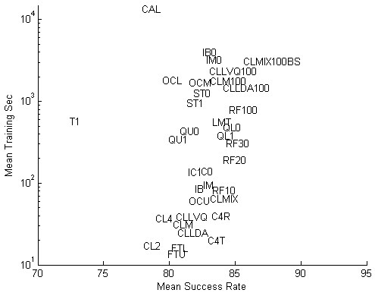
Eğitim Zamanları
Algoritmaların eğitimi için gereken zaman arttıkça, performansları da genelde artmaktadır.
CLMIX ormanı, en fazla zaman gerektiren Cline algoritmasıdır.
CLMIX ormanı, en başarılı algoritma olmasına rağmen, en fazla eğitim zamanına sahip algoritma değildir.

Slide 29
Ağaç Kararlarını Ağırlıklandırma
Karar ağaçlarının verdikleri kararlara eşit ağırlık vermek
yerine ağaçların çeşitli özelliklerine göre kararları
ağırlıklandırılmıştır:
Doğrulama-validation setindeki en başarılı X tane ağaç kullanılarak: Eğitim verisinden bir kısmı doğrulama verisi olarak ayrılmış ve ormandaki her ağacın bu doğrulama setindeki başarısı ölçülmüştür. Ormanın kararı, en başarılı X tanesinin kararının ortalamasıdır.
Ağaçtaki karar düğümü sayısıyla doğru/ters orantılı olarak kararını ağırlıklandırmak: Ormandaki her ağacın karar düğüm sayısı bulunmuş ve ağaçların kararları normalize edilmiş karar düğüm sayısıyla ya da tersiyle çarpılarak ağaçların kararları ağırlıklandırılmıştır.

Slide 30
İlaç verilerindeki sonuçlar
Algoritma | bbp2 | mono | Clean1 | ca | mutag | 232,00 | Ort
RandomForest-10-8 | 82,17 | 91,95 | 86,76 | 68,42 | 87,76 | 56,89 | 78,99
RandomForest-20-8 | 82,17 | 93,1 | 87,61 | 71,92 | 88,82 | 57,32 | 80,16
RandomForest-30-8 | 81,92 | 93,79 | 90,13 | 70,37 | 88,82 | 58,18 | 80,54
RandomForest-100-8 | 81,78 | 93,29 | 91,03 | 71,97 | 90,82 | 59,87 | 81,46
RandomForest-10-16 | 79,61 | 92,37 | 86,89 | 69,46 | 90,39 | 57,85 | 79,43
RandomForest-20-16 | 81,08 | 93,42 | 89,12 | 70,87 | 90,49 | 58,57 | 80,59
RandomForest-30-16 | 80,94 | 93,65 | 89,65 | 71,08 | 90,82 | 59,65 | 80,97
RandomForest-100-16 | 81,32 | 93,86 | 90,61 | 71,77 | 90,45 | 59,36 | 81,23
CLMforest_100_yaprak_16 | 80 | 93 | 91 | 73 | 89 | 58 | 80,66
CLLVQ4_forest_100_yaprak_16 (ağırlıklı – yaprak sayısı ile doğru orantılı ) | 81,2 | 93,35 | 92,29 | 72,12 | 90,5 | 59,25 | 81,45
CLLVQ_forest_100_yaprak_16 (ağırlıklı – yaprak sayısı ile doğru orantılı ) | 81,41 | 93,23 | 91,36 | 71,2 | 88,25 | 56,09 | 80,26
CLM_forest_100_yaprak_16 (ağırlıklı – yaprak sayısı ile doğru orantılı ) | 83,41 | 93,81 | 91,16 | 73,76 | 89,25 | 60,47 | 81,98

Slide 31
İlaç verilerinden elde edilen çıkarımlar
İlaç verilerinde, en başarılı algoritma yine Cline ailesindendir.
Ağaç sayısının arttıkça Cline ve Random ormanlarda performans yükseliyor.
Ağaçlarda kullanılan özellik sayısı arttıkça Cline ormanlarında performans yükselirken Random ormanlarda pek değişmiyor.
CLLDA kötü (Çünkü ilaç verilerindeki özelliklerin birbiriyle yüksek korelasyonu LDA’deki matris tersi alma işlemini rasgeleleştiriyor).
Bootstrapping kötü (Sebebi bulunamadı)
Dal kötü (Sebebi bulunamadı)
Budama kötü (Sebebi bulunamadı)
Kararların yaprak sayısıyla doğru orantılı olarak ağırlıklandırılması, hepsinin ortalamasının alınmasından daha iyi sonuç veriyor (Çünkü büyük – budanmamış – ağaçlar daha başarılı).

Slide 32
Veri koleksiyonlarına göre karşılaştırmalar
 | UCI verileri | İlaç verileri
Ağaç sayısı | Arttıkça başarı da artıyor.
Ağaçlarda kullanılan özellik sayısı | Arttıkça başarı da artıyor.
En başarılı algoritma | CLMIX ormanı | CLM ormanı
Bootstrapping | Daha başarılı | Daha başarısız
Dal | Daha başarılı | Daha başarısız
Budama | Daha başarılı | Daha başarısız
Karar Ağırlıklandırma | Denenmedi | Daha başarılı

Slide 33
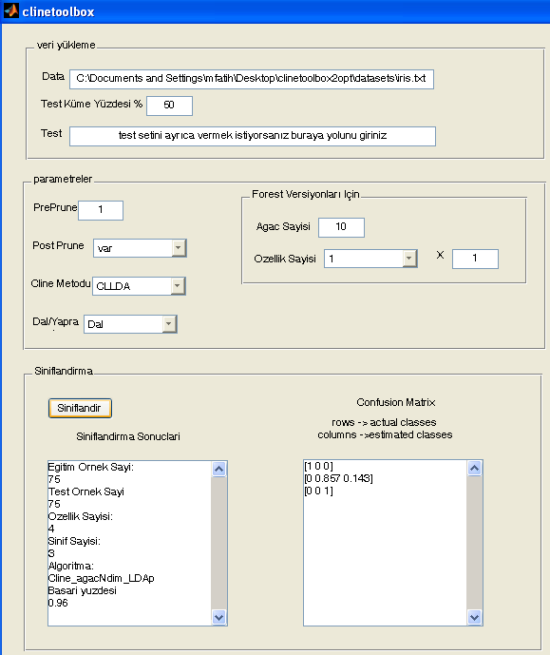
ClineToolbox

Slide 34
Kümeleme
Clusline Algoritmaları
Deneysel Sonuçlar

Slide 35
ClusLine
Karar ağacı yapısındadır (verileri hiper düzlemlerle alt uzaylara böler).
Bölme işlemi bittiğinde her alt uzaydaki örneklerin merkezlerini küme merkezleri olarak belirler.
Bir örneğin ait olduğu kümeyi belirlerken, oluşan ağacı kullanmaz, örneğe en yakın küme merkezinin kümesine atar.

Slide 36
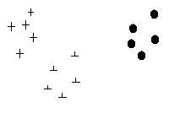
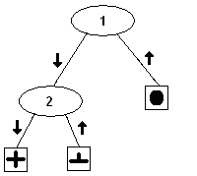
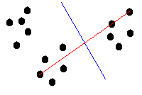
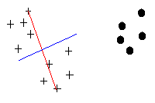
ClusLine
1. adım | 2.adım | Oluşan kümeler | Oluşan ağaç
Durma koşulu: Veri kümesindeki tüm örneklerin tüm özelliklerinin varyanslarının toplamı, her bir düğümdeki örneklerin tüm özelliklerinin varyanslarının toplamının X katından küçükse bölmeyi durdur.
Küme sayısı: Algoritma kendisi bulur.
Tek parametre: X>1 olmalı.

Slide 37



Clusline Versiyonları
CLus2
CLus4
CLusW

Slide 38
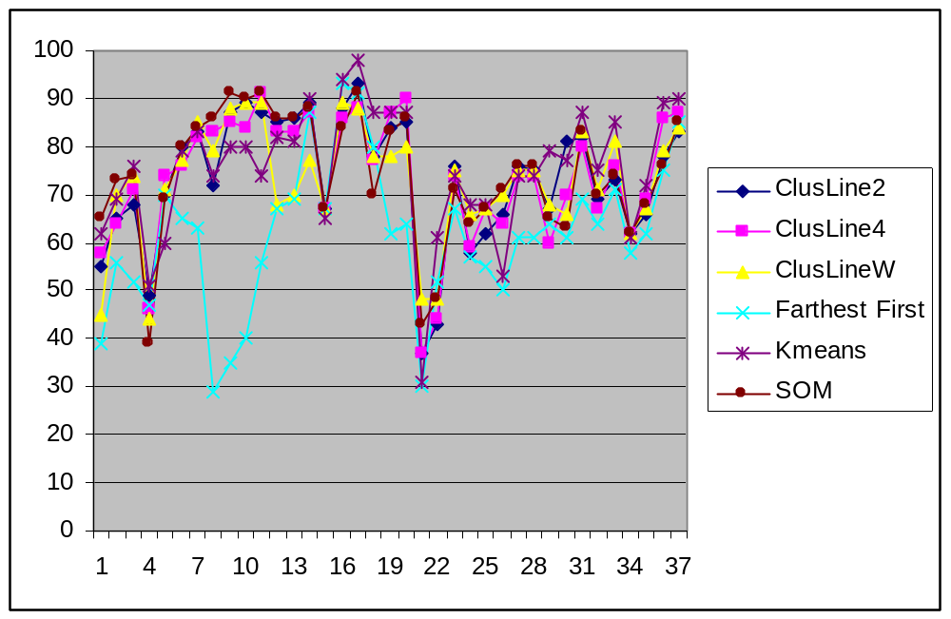
14 veri kümesinden elde edilmiş 37 kümeleme problemindeki performanslar

Slide 39
Sınıflandırma başarıları kriterine göre kümeleme alg. karşılaştırılmaları
 | ClusLine2 | ClusLine4 | ClusLineW | Farthest First | K- Means | SOM
Ort. Sınıflandırma Başarıları (%) | 73,4 | 72,7 | 73,3 | 61,5 | 75,1 | 74,2
Ort. rankları | 3.595 | 3.297 | 3.622 | 5.216 | 2.622 | 2.649

Slide 40
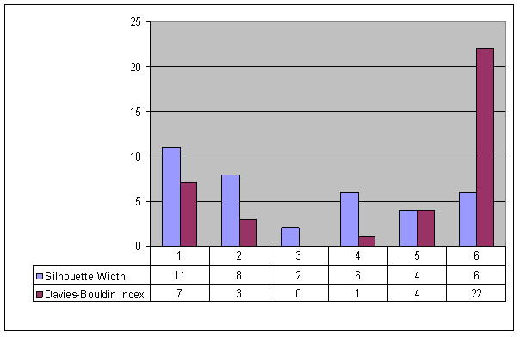
Silüet genişliği ve DB indeksi kriterlerine göre kümeleme alg. karşılaştırılmaları
SOM
ClusLine2
ClusLine4
Farthest First
Kmeans
ClusLineW
DB indeks, küme içi varyansların azlığını, kümeler arası uzaklıkların fazlalığını ölçer.
Siluet genişliği, her bir örneğin kendi kümesindeki diğer örneklere uzaklığının azlığını,
diğer kümelerdeki örneklere uzaklığının fazlalığını ölçer.

Slide 41
Çıkarımlar
Sınıflandırma başarısı ve ranka göre :
K-means>SOM>diğer
Siluet Genişliğine göre: Clusline2>Clusline4>diğer
Davies-Bouldin indeksine göre: SOM>Clusline2>diğer
Clusline basitliğine rağmen başarılı sonuçlar elde etmiştir.
Sadece SOM ve Clusline2, 3 kriterin 2’sinde ilk 2’ye girebilmişlerdir.
Siluet genişliği ve DB indeks, tanımlarındaki benzerliğe rağmen oldukça farklı sonuçlar üretmiştir.

Slide 42
Kümeleme Komiteleri

Slide 43
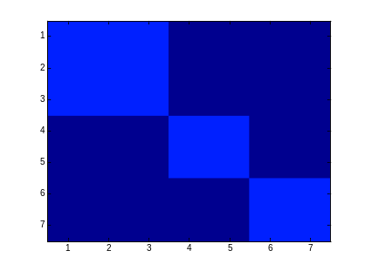
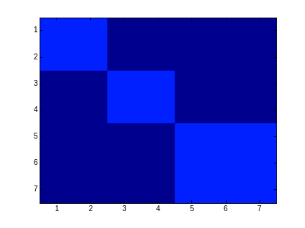
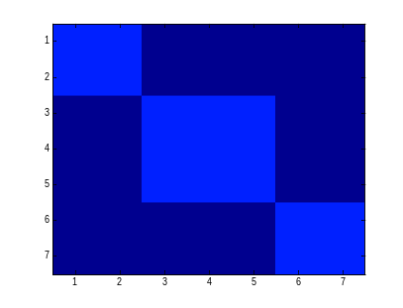
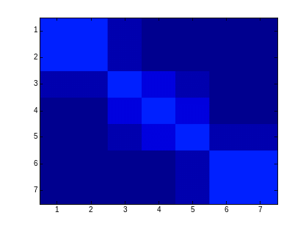
Graf tabanlı
Örnek tabanlı yaklaşım: Grafın köşeleri örnekler, kenar ağırlıkları kenarın bağladığı iki köşedeki örneklerin kaç kümeleme sonucunda aynı küme içinde yer aldıklarıdır.

Slide 44
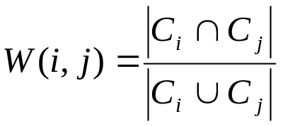
Küme tabanlı yaklaşım: Grafın köşeleri kümeler, kenar ağırlıkları kenarın bağladığı iki köşedeki kümenin birbirlerine Jaccard ölçümüne göre benzerliğidir ve Eşitlik teki şekilde bulunur. Jaccard ölçümü, ortak eleman sayılarının, birleşim kümesinin eleman sayısına oranı olarak tanımlanmıştır.
Birçok kümeleyici sonucundan, kümeler arası benzerlik matrisi elde edilir.

Slide 45
Graf tabanlı:
Elde edilen matrisleri graf olarak düşünüp graf bölümleme algoritmalarını kullanırlar.
Hiyerarşik:
  Elde edilen matrislerden hiyerarşik kümeleme yaparlar.
  Kümelerin benzerlikleri hesaplanırken en başarılı sonucu “centroid” yaklaşımı (küme merkezlerinin öklid uzaklığı) vermektedir.

Slide 46
Karşılaştırılan yaklaşımlar
 | Graf | Hiyerarşik
Örnek tabanlı | √ | √
Küme tabanlı | √
Meta Küme tabanlı | √

Slide 47
Sonuçlar
 | Küme sayısı= Sınıf sayısı | Küme sayısı= 2*Sınıf sayısı
En başarılı kümeleme alg. | Fuzzy Kmeans | Kmeans
En başarısız kümeleme alg. | Hiyerarşik | Hiyerarşik
En başarılı sonucu üreten karar birleştirme alg. | Hiyerarşik (2log₂M adet özellik ve SOM ile) | Hiyerarşik (2log₂M adet özellik ve Kmeans ile)
Ortalama en başarılı karar birleştirme alg. | Graf tabanlı (2log₂M adet özellik ile) | Graf tabanlı (2log₂M adet özellik ile)
Orijinal / birleştirme sonuçlarının performans sıralaması: | orijinal<hiyerarşik<graf tabanlı | hiyerarşik<orijinal<graf tabanlı
Kümeleyicilerde kullanılan alt uzaylardaki özellik sayısının (boyutun) etkisi | Log₂M<2log₂M | Log₂M<2log₂M

Slide 48
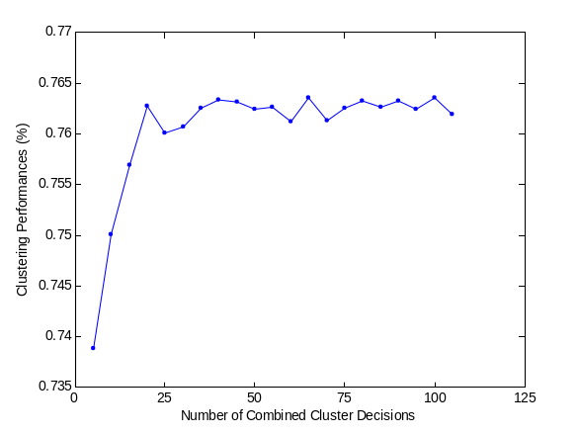
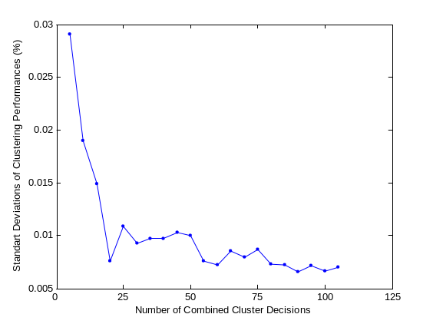
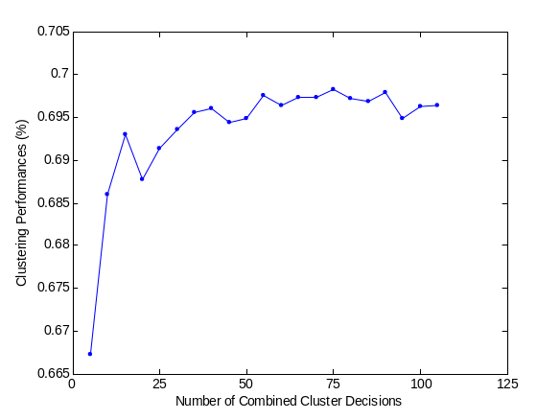
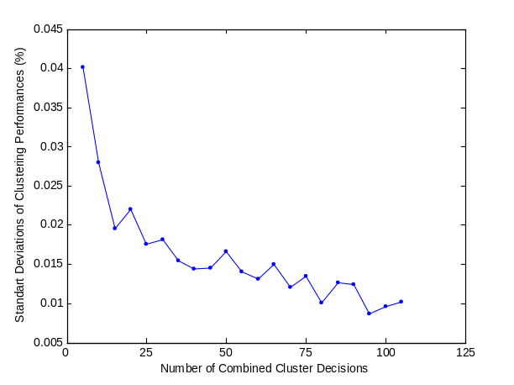
Kümeleyici sayısının
performansa ve standart sapmaya etkisi
(özellik sayısı 2log2M)
(özellik sayısı log2M)

Slide 49
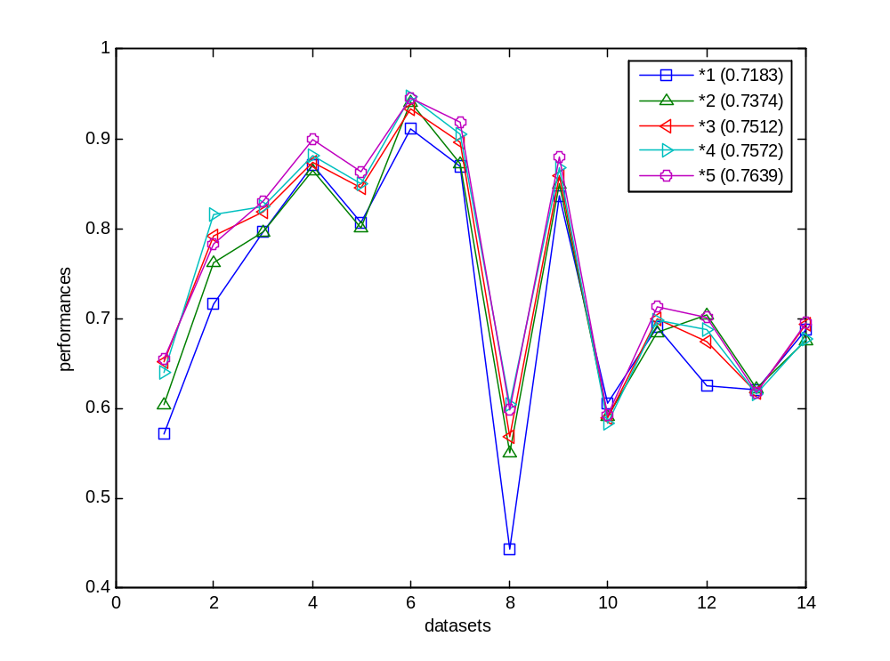
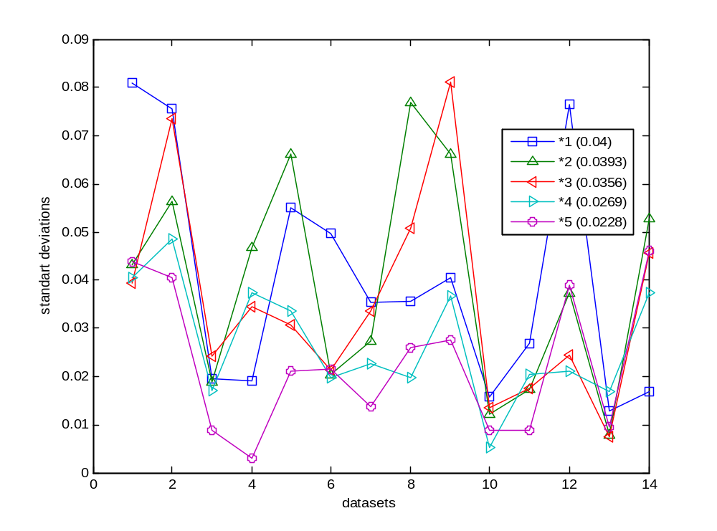
Özellik sayısının
performansa ve standart sapmaya etkisi

Slide 50
Çıkarımlar
Kümeleyici sayısının artışı performansı arttırırken standart sapması azaltmıştır.
Özellik sayısının artışı performansı arttırırken standart sapması azaltmıştır.
Özellik sayısı fazla iken kümeleyici sayısı artarken performans daha hızlı yükselirken, standart sapma daha hızlı azalmaktadır.

Slide 51
Özellik Seçimi
Özellik seçimi karar ağaçlarıyla yapılabilir mi? Sorusuna cevap aranmıştır.
Geliştirilen metotla, 6 özellik seçimi algoritması 13 sınıflandırma veri kümesi üzerinde karşılaştırılmıştır.
Her bir veri kümesinin önce 7 özellik seçimi metoduyla boyutları indirgenmiş daha sonra 5 farklı sınıflandırma algoritmasının bu veri kümeleri üzerindeki performansları (10 CV) ölçülmüştür.

Slide 52
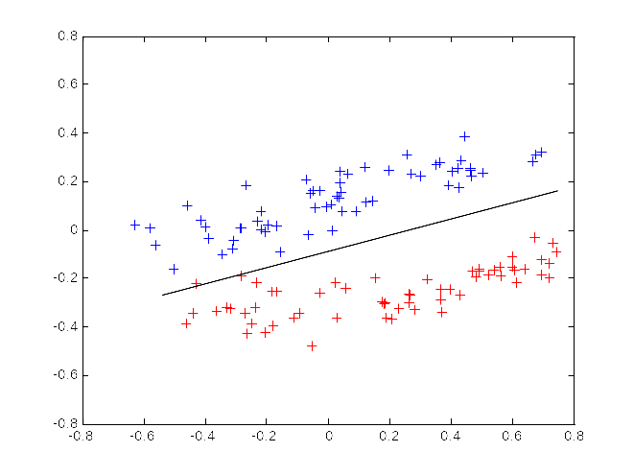
1x2-0.33x1+0.13=0
x2
x1

Slide 53
SVMeval
Kullanıcının istediği kadar özellik
kalıncaya kadar aşağıdaki 2 adımı
tekrar et:
Sınıflandırma yapan hiper düzlemi SVM’le bul.
Hiper düzlemin katsayısı mutlak değerce en küçük olan özelliği veri kümesinden sil.

Slide 54
Cline Özellik Seçim Ormanı
Cline karar ağaçlarında birçok hiper düzlem bulunmaktadır.
Cline karar ormanlarında birçok ağaç bulunmaktadır. Yeni metotla, hiper düzlem parametrelerinden özellik seçimi yapılırken 2 adımlı bir işlem yapılır:
Her bir ağaçtaki hiper düzlem parametreleri kullanılarak kullanıcının istediği adet özellik döndürülür.
Ormandaki tüm ormanlardan gelen seçilmiş özelliklerden en fazla seçilmiş olanlardan kullanıcının istediği adedi seçilen özellikler olarak döndürülür.
Her bir ağaçtan özellik seçimi için iki metot geliştirilmiştir:
  Ağacın her düğümünde bulunan hiper düzlemlerin parametrelerinin mutlak değerlerinin ortalaması alınarak özellikler, parametrelerin mutlak değerlerine göre büyükten küçüğe sıralanıp, en büyük katsayıya sahip olanlar seçilir.
  Ağacın kök düğümünde bulunan hiper düzlemin parametrelerinin mutlak değeri büyükten küçüğe sıralanıp, en büyük katsayıya sahip olanlar seçilir. (kullanılan)

Slide 55
Veri seti | Sınıf sayısı | Örnek sayısı | Özellik sayısı | Seçilen özellik sayısı
Amlall | 2 | 72 | 7129 | 10
Ann | 3 | 3772 | 21 | 7
bi75ds3 | 9 | 315 | 470 | 11
derma | 6 | 286 | 34 | 10
gkanser | 2 | 456 | 30 | 8
Hava | 2 | 281 | 34 | 11
Pima | 2 | 388 | 8 | 3
Seg | 7 | 210 | 19 | 6
Wine | 3 | 118 | 13 | 6
Colon | 2 | 62 | 2000 | 10
Mll | 3 | 57 | 12582 | 11
Nerv | 2 | 60 | 7129 | 10
Spam | 2 | 4601 | 57 | 11

Slide 56
 | Özellik seçimsiz | RAE | InfoGain | GainRatio | SUAE | OneRA | ChiKare | Karar ormanlı özellik seçimi
amlall | 88 | 92,678 | 91,606 | 91,892 | 91,608 | 91,322 | 91,32 | 94,44
ann | 96,12 | 96,354 | 96,622 | 96,878 | 96,634 | 96,224 | 96,62 | 95,456
bi75ds3 | 75,008 | 66,16 | 65,88 | 61,306 | 65,628 | 60,58 | 66,65 | 50,154
derma | 97,416 | 77,152 | 76,942 | 84,416 | 75,056 | 75,056 | 84,49 | 90,902
gkanser | 94,854 | 95,162 | 93,758 | 93,674 | 93,892 | 93,806 | 93,89 | 91,488
hava | 88,25 | 90,47 | 88,668 | 90,314 | 89,678 | 90,106 | 88,52 | 88,18
pima | 75,26 | 75,77 | 76,13 | 76,13 | 76,13 | 75,77 | 75,77 | 75,202
seg | 86,762 | 75,714 | 75,904 | 85,336 | 75,524 | 70,574 | 75,81 | 80,4736
wine | 96,454 | 97,64 | 97,64 | 97,64 | 97,64 | 96,214 | 97,64 | 93,896
colon | 76,522 | 81,728 | 84,738 | 85,864 | 83,88 | 84,962 | 83,4 | 84,19
mll | 85,268 | 91,688 | 90,774 | 94,36 | 90,254 | 92,694 | 90,57 | 90,872
nerv | 61,666 | 73,1 | 79,766 | 69,968 | 73,168 | 73,834 | 76,63 | 76,996
spam | 89,618 | 79,538 | 88,538 | 88,154 | 89,826 | 87,878 | 87,74 | 86,856
ortalama | 85,477 | 84,089 | 85,151 | 85,841 | 84,532 | 83,771 | 85,312 | 84,55
Tablodaki her değer (son satır hariç), 5 algoritma *10 CV=50 denemenin sonucudur.

Slide 57
Çıkarımlar
Özellik seçimi metotları arasında çok büyük performans farklılıkları yok.
Ayrıca özellik seçimi 13 veri kümesinden 4’ünde başarıyı azaltmıştır.
Özellik seçimi metotları arasında en başarılısı GainRatio’dur ve özellik seçimi yapılmadığında elde edilen ortalama başarıdan daha yüksek başarı elde eden tek metottur.
Yeni geliştirilen metot sadece tek bir veri kümesinde başarılı sonuçlar vermiştir ve geliştirilmeye ihtiyacı vardır.

Slide 58
Regresyon
Algoritma.Kmeans Regresyon. Eğitim:
Merkezleri rasgele ata.
Karesel hata bir eşik değerinin altına ininceye kadar ya da maksimum tekrar sayısına erişilene kadar 3. ,4. ve 5. adımları tekrar et.
Örnekleri giriş verilerine göre en yakın oldukları merkezlere ata.
Merkezleri kendi kümelerine dâhil edilen örneklerin ortalamasına çek.
Merkezlere model olarak kendi kümelerindeki örneklerden geçen lineer bir fonksiyon ata.
Algoritma.Kmeans Regresyon. Test:
Verilen örneğe en yakın merkezi bul.
Merkezdeki lineer modele göre örneğin çıkışını hesapla.

Slide 59
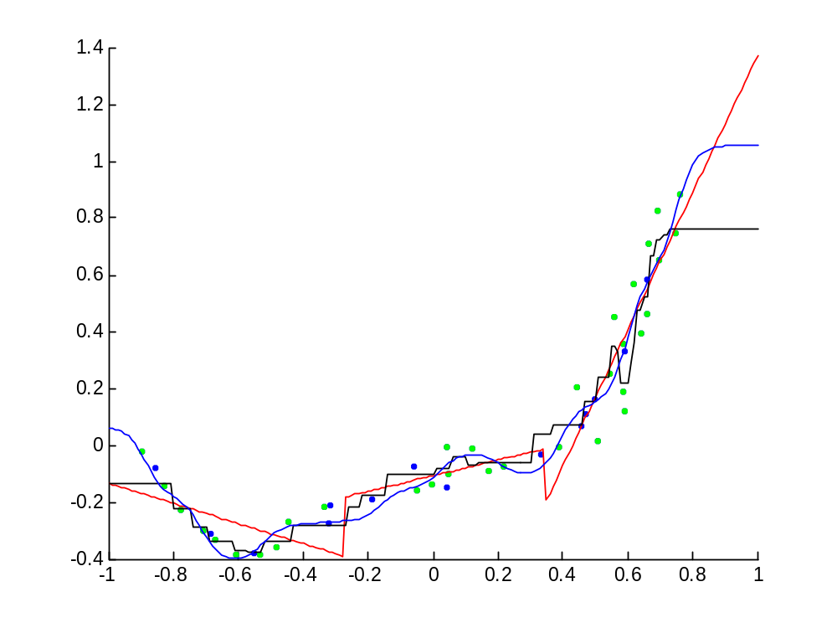
KMreg (K=3)
KNN (K=3)
ANN-10

Slide 60
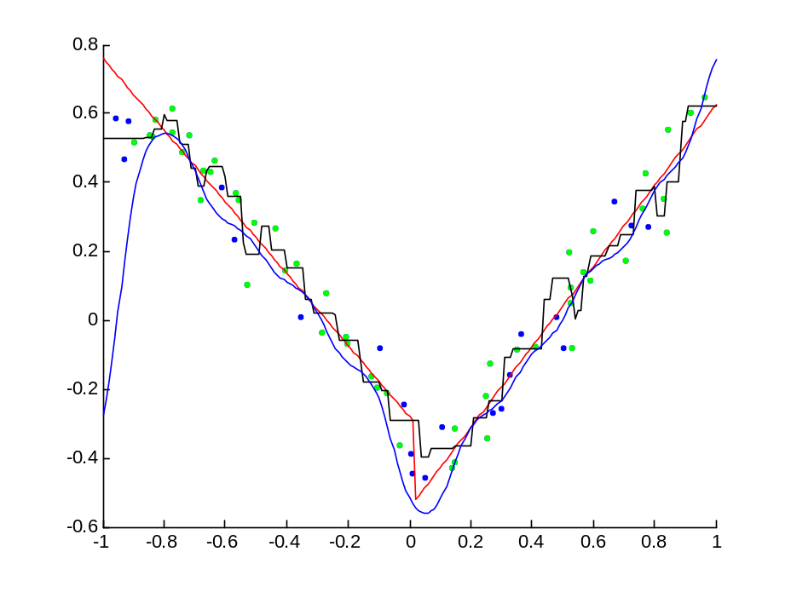
KMreg (K=2)
KNN (K=2)
ANN-10

Slide 61
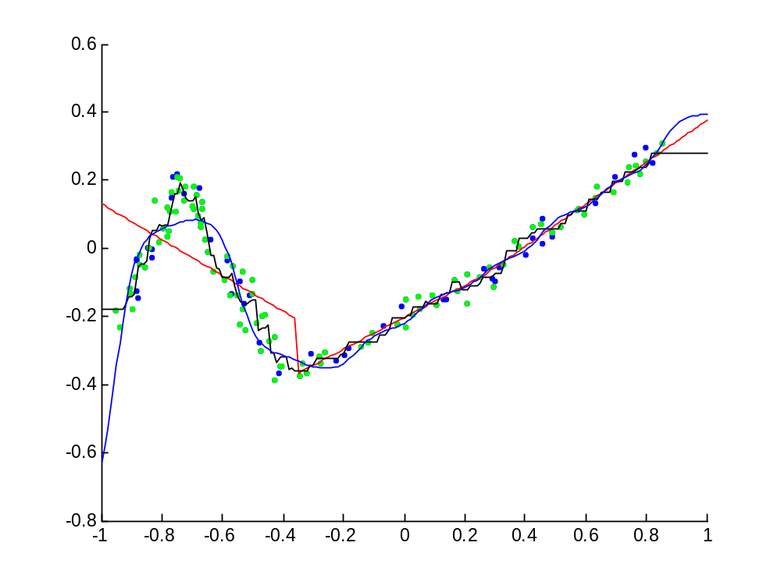
KMreg’in problemi
KMreg
KNN
ANN

Slide 62
Veri kümesi | dela | dele | hous | kine | Mach | stoc | tria | wisc
KmregK=6 | 2,80975E-08 | 2,0937E-06 | 15,70591 | 0,034173263 | 3267,8441 | 0,97289557 | 0,041796712 | 239554,94
KmregK=5 | 2,85886E-08 | 2,09641E-06 | 22,195441 | 0,034112788 | 2165,8216 | 1,0736404 | 0,052990556 | 185378,38
KmregK=4 | 2,87865E-08 | 2,09466E-06 | 15,025692 | 0,035063155 | 2443,1484 | 1,3176651 | 0,052144635 | 3227,2873
KmregK=3 | 2,94481E-08 | 2,09165E-06 | 14,890469 | 0,036746358 | 6554,6184 | 1,6576803 | 0,038095091 | 4854,8612
KmregK=2 | 2,96207E-08 | 2,09933E-06 | 14,944982 | 0,038265193 | 2875,1032 | 2,031674 | 0,034350601 | 1555,5286
KmregK=1 | 2,96619E-08 | 2,09967E-06 | 24,621887 | 0,040840563 | 5837,9955 | 5,5020201 | 0,023974772 | 1106,7495
KNNregK=6 | 3,74256E-08 | 2,6645E-06 | 40,150662 | 0,013775948 | 3125,9503 | 0,54574836 | 0,021212522 | 1206,0418
KNNregK=5 | 3,82845E-08 | 2,70896E-06 | 41,553513 | 0,014174928 | 5381,1499 | 0,511075 | 0,022504716 | 1224,2698
KNNregK=4 | 3,96111E-08 | 2,79697E-06 | 38,478578 | 0,014799449 | 4140,7121 | 0,46739104 | 0,021173693 | 1310,1997
KNNregK=3 | 4,28769E-08 | 2,95249E-06 | 40,12841 | 0,01612356 | 4143,7017 | 0,43751096 | 0,020174057 | 1399,1165
KNNregK=2 | 4,63232E-08 | 3,26563E-06 | 42,696759 | 0,018846903 | 4270,3208 | 0,41081003 | 0,020109115 | 1608,5325
KNNregK=1 | 9,17237E-08 | 5,63869E-06 | 85,107358 | 0,06944866 | 24885,115 | 42,223311 | 0,024801686 | 1268,8018
m5p | 2,70603E-08 | 2,03082E-06 | 13,23486225 | 0,025679694 | 2952,07204 | 0,87560543 | 0,016987577 | 1141,09851
Pacereg | 2,95565E-08 | 2,09737E-06 | 22,99645004 | 0,040801386 | 4054,10145 | 5,47645357 | 0,022194877 | 1128,13189
Lineerreg | 2,95668E-08 | 2,09772E-06 | 23,02706265 | 0,040807883 | 3942,48030 | 5,46846396 | 0,025619303 | 1111,65417
m5rules | 2,74631E-08 | 2,04041E-06 | 14,82917319 | 0,030351243 | 4305,76992 | 0,94821679 | 0,017594057 | 1187,22476
Svmreg | 3,02169E-08 | 2,10616E-06 | 24,44568242 | 0,04184553 | 4148,24907 | 5,74585459 | 0,021896305 | 1104,71176
m5' | 5,3824E-08 | 2,26576E-05 | 12,8164 | 0,02499561 | 3059,72931 | 3,32150625 | 0,04068289 | 2643,37471
Smoti | 4,00001E-08 | 2,6569E-06 | 18,31215173 | 0,037922499 | 3289,33916 | 1,23059086 | 0,024034301 | 2061,74479
Sarılar birinciler , Yeşiller ikinciler.

Slide 63
Çıkarımlar
Her bir özellik için elde edilen sonuçların birleştirilmesinde, ortalama alma gibi basit bir mekanizma kullanılmasına rağmen umut vaad eden sonuçlar elde edilmiştir.
Karşılaştırıldığı algoritmalar literatürde en başarılı olarak gösterilen algoritmalardır.
Geliştirilmeye ihtiyacı var.

Slide 64
Regresyon Komiteleri
25 komite-algoritma ikilisinin 36 ilaç veri kümesi üzerindeki performans sıralama ortalamaları
 | BG | ADD | ATT | RS | Orj | Ort
Rep | 13.44 | 8.47 | 10.67 | 11.36 | 8.61 | 10.51
M5P | 14.14 | 12.92 | 11.86 | 14.33 | 13.42 | 13.33
PLS2 | 16.31 | 14.81 | 14.33 | 15.89 | 14.89 | 15.24
SLR | 11.28 | 11.14 | 11.36 | 13.06 | 10.56 | 11.48
KS | 15.50 | 12.94 | 14.81 | 16.03 | 12.89 | 14.43
Ort | 14.13 | 12.06 | 12.61 | 14.13 | 12.07

Slide 65
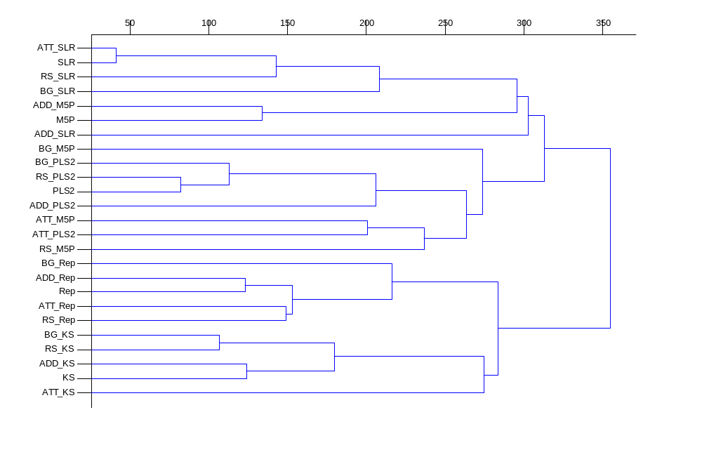
Komite-Alg. ikililerinin 36 veri kümesindeki performanslarına göre hiyerarşik kümelenmeleri
Algoritmaların performansları,
komite metotlarına göre değil,
komitelerdeki algoritmalara göre kümelenmiş.

Slide 66
İlaç veri kümelerinden elde edilen sonuçlar
Soru | Cevap
Orijinal algoritmalar yerine komiteleri kullanmak daha başarılı sonuçlar üretir mi? | Genelde hayır.
Hangi komite daha başarılı sonuçlar üretmektedir? | Sıralama: ADD > Orj > ATT > BG =RS
Hangi algoritma – komite ikilisi en iyi/kötü sonuçları üretmektedir? | En iyi: ADD - Rep En kötü: BG - PLS
Hangi algoritmalar komitelerle daha iyi çalışmaktadır? | M5P ve PLS , 2 komitede (ADD, ATT) tek başına kullanıldıklarından daha başarılı sonuçlar vermiştir.
Hangi algoritmalar daha iyi çalışmaktadır? | Sıralama: Rep > SLR > KS > M5P > PLS2
Algoritmaların birbirlerine benzerlikleri (performanslarına göre) nasıldır? | Temelde algoritmalar komite türlerine göre değil komitelerde kullanılan algoritmalara göre gruplanmıştır. Bu nedenle performansı komite türünün değil komitede kullanılan algoritmanın belirlediği söylenebilir.

Slide 67
Meta Regresyon
Her veri kümesinde en iyi performansı veren bir algoritma yok.
Performanslar veri kümesine bağımlı.
Bu durumda deneme yanılma metodu kaçınılmaz mı?

Slide 68
Sorular
Bir algoritmanın performansını tahmin etmek mümkün müdür?
Veri kümesinin hangi özellikleri performansı etkiliyor?
Veri kümesinin hangi özelliklerine bakarak algoritmaların performansını tahmin edebiliriz?

Slide 69
Meta veri kümesi
 | Meta özellik1 | Meta özellik2 | Meta özellik3 | ... | Alg. performası
Veri kümesi1
Veri kümesi2
Veri kümesi3
...
Veri kümesiN

Slide 70
Meta Özellik Grubu | İçerdiği meta özellik sayısı | Açıklama
STA | 15 | Veri kümesinin ilk başta göze çarpan istatistiki özellikleri (örnek sayısı, özellik sayısı vs.)
ST2 | 220 | Veri kümesinin Kurtosis, skewnes, 3. ve 4. dereceden moment, korelasyon matrisleri gibi istatistiki özellikleri
CLUS | 5 | Yapılan kümeleme işlemleri sonucunda elde edilen özellikler (örneklerin kümelere dağılımları, küme sayıları)
REGT | 18 | Üretilen Karar ağaçlarının çeşitli özellikleri (yaprak sayısı, düğüm sayısı)
RMSE | 15 | Çeşitli algoritmaların yaptıkları hataların RMSE değerleri
PCA | 22 | Temel bileşen analiziyle bulunan özellikler
Toplam | 295

Slide 71
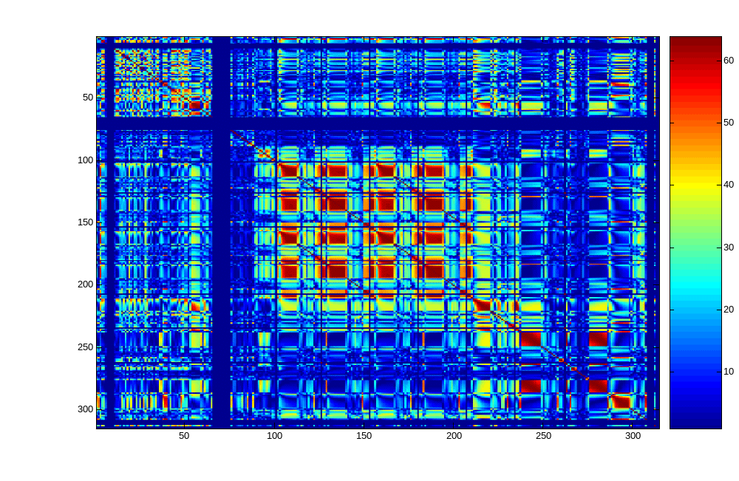
Friedman

Slide 72
Friedman’da yüksek korelasyonlu özellikler
 | 5 | 29 | 18 | 220 | 15 | 22 | 1
1707 | CLUS | RMSE | REGT | ST2 | STA | PCA | colli
CLUS | 1 | 5 | 2
RMSE |  | 55 | 26 | 46 | 6 | 31
REGT |  |  | 24 | 1 | 2
ST2 |  |  |  | 1346 | 3 | 54 | 42
STA |  |  |  |  | 1 | 3
PCA |  |  |  |  |  | 57

Slide 73
Çıkarımlar
PLS ailesi birbiriyle ilişkilidir. Ancak PLS’nin bileşen sayısı arttıkça ilişki azalmaktadır.
Örnek sayısı M5P, Reptree ve M5rules ile ters ilişkili. Yani örnek sayısı arttıkça algoritmaların performansı düşmüş.
Colinearity derecesi skewness, kurtosis, 3. ve 4. dereceden momentlerle ilişkilidir. Bu ilişki colinearity derecesi bilinmeyen veri kümelerinin colinearity tahmininde kullanılabilir.

Slide 74
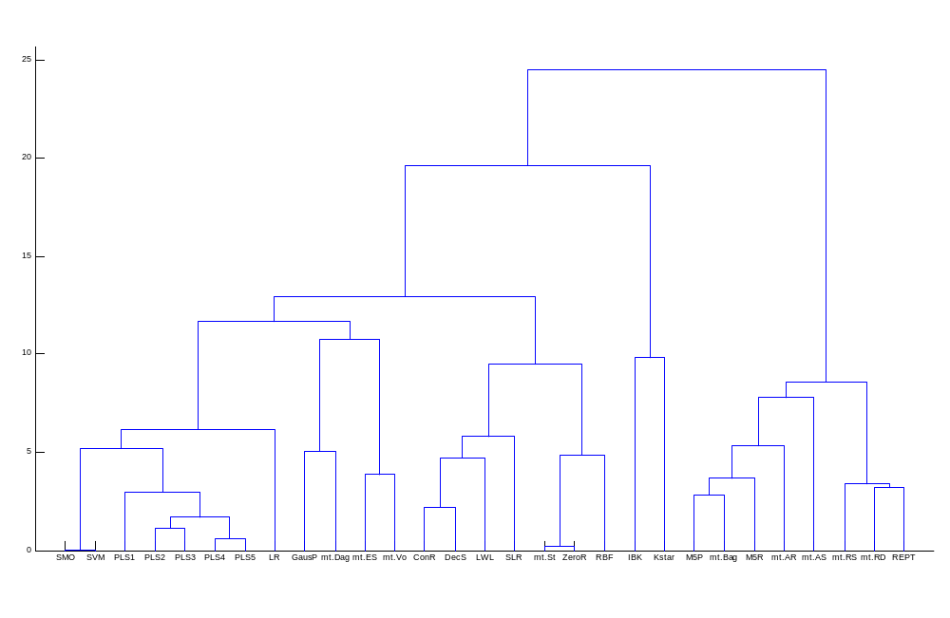
Friedman koleksiyonunda algoritmaların performanslarına göre kümelenmesi
Örnek tabanlı algoritmalar
bir kümede toplanmış
Lineer karakteristiğe sahip algoritmalar
bir kümede toplanmış
Karar ağacı algoritmaları
aynı kümede toplanmış

Slide 75
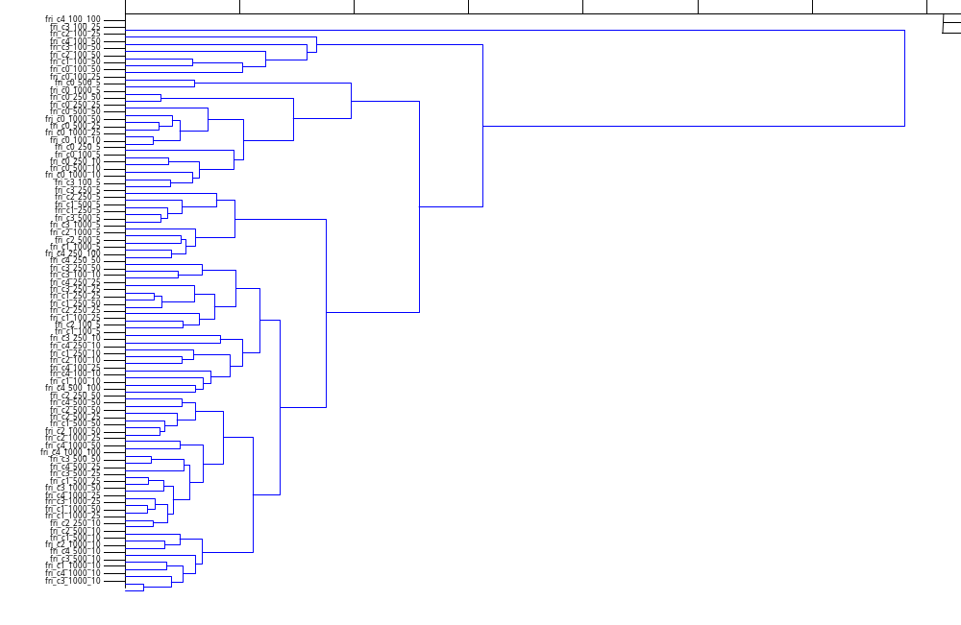
Friedman koleksiyonunda veri kümelerinin performanslarına göre kümelenmesi
Genelde boyut sayısı,
örnek sayısı göre kümelenmişler.
Colinearity=0 olanlar ve olmayanlar
ayrı ayrı kümelenmişler.

Slide 76
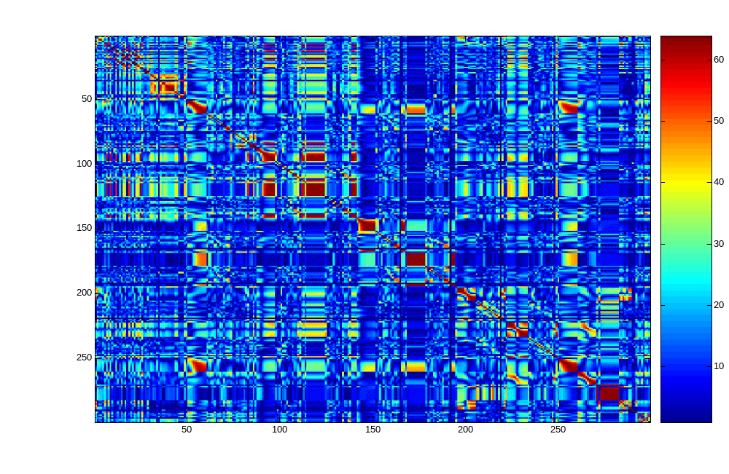
ilaç

Slide 77
İlaç verilerinde yüksek korelasyonlu özellikler
 | 5 | 19 | 18 | 220 | 15 | 22
853 | CLUS | RMSE | REGT | ST2 | STA | PCA
CLUS | 1
RMSE |  | 36 |  | 4
REGT |  |  | 11 | 39 | 8 | 2
ST2 |  |  |  | 562 | 78 | 35
STA |  |  |  |  | 10 | 5
PCA |  |  |  |  |  | 62

Slide 78
Çıkarımlar
Korelasyon, friedman koleksiyonundan daha az.
Ekstrem örnek sayısı ile, M5R kurallarında geçen özellik sayısı çok ilişkili (0.96). Veri ne kadar dağılmışsa, kurallar o kadar kompleksleşiyor.
Özelliklerin birbirleriyle korelasyonu ne kadar büyükse, cfs ile seçilen özellik oranı o kadar azalıyor (-0.91).
PCA’le varyansın %95 ini açıklayan boyut sayısı ne kadar büyükse cfs ile seçilen özellik oranı o kadar büyük (0.9).
Çıkışın standart sapması ne kadar büyükse REPTree, RBF, ConjunctiveRule algoritmaları o kadar başarılı sonuçlar üretiyor.

Slide 79

İlaç koleksiyonunda algoritmaların performanslarına göre kümelenmesi
PLS’ler bir araya
toplanmış
Lineer tabanlı
alg.
aynı grup
içindeler
Algoritmalar birbirinden çok uzak iki kümeye bölünmüş.

Slide 80

İlaç koleksiyonunda veri kümelerinin performanslarına göre kümelenmesi
Özellik sayısı 1142 olan veri kümeleri bir grupta toplanmışlar.

Slide 81

UCI

Slide 82
UCI verilerinde yüksek korelasyonlu özellikler
 | 5 | 18 | 18 | 220 | 15 | 22
655 | CLUS | RMSE | REGT | ST2 | STA | PCA
CLUS | 1
RMSE |  | 55 |  | 8
REGT |  |  | 28 |  | 3
ST2 |  |  |  | 502 | 2 | 6
STA |  |  |  |  | 7
PCA |  |  |  |  |  | 43

Slide 83
Çıkarımlar
Korelasyon, friedman koleksiyonundan daha az.
Çıkışın standart sapması ne kadar büyükse ZeroRule, RBF, ConjunctiveRule, PLS1, Decstump, LMS algoritmaları o kadar başarılı sonuçlar üretiyor.
Örnek sayısı ne kadar çoksa, karar ağaçlarının boyutu da o kadar büyük oluyor (0.88).

Slide 84

UCI koleksiyonunda algoritmaların performanslarına göre kümelenmesi
PLS’ler aynı
kümedeler.
Örnek tabanlı algoritmalar
bir kümede toplanmış

Slide 85

UCI koleksiyonunda veri kümelerinin performanslarına göre kümelenmesi
Örnek sayıları ve özellik sayılarına göre bir kümelenme yok.

Slide 86
 | Zero rule’un RMSE Ort. | En başarılı algoritma ve RMSE Ortalaması | En başarılı algoritmalar (RMSE ortalamalarına göre sırasıyla)
Yapay veri kümesi koleksiyonu (80 veri kümesi) | 0.995 | meta.Bagging 0.501 | meta.Bagging M5P M5rules meta.AttrSelClas meta.RndSubSpc Reptree
İlaç veri kümesi koleksiyonu (41 veri kümesi) | 0.25 | Kstar 0.222 | Kstar PLS1 PLS2 PLS4 PLS3 M5P IBK PLS5 ConjunctiveRule
UCI veri kümesi koleksiyonu (60 veri kümesi) | 0.195 | M5P 0.106 | M5P M5R PLS2 Kstar Isotonic Reg PLS1

Slide 87
Friedman verilerinde algoritma performans tahminleri
Performansı tahmin edilen algoritma | Meta Özellik sayısı | Korelasyon katsayıları
Meta.Bagging | 286 | 0.9064
Meta.Bagging | 19 | 0.9372
M5P | 286 | 0.9117
M5P | 108 | 0.9133
meta.AttriSelectedClassifier | 286 | 0.3761
meta.AttriSelectedClassifier | 7 | 0.7853
meta.RandomSubSpace | 286 | 0.8897
meta.RandomSubSpace | 25 | 0.9284
Reptree | 286 | 0.9135
Reptree | 20 | 0.9195

Slide 88
İlaç verilerinde algoritma performans tahminleri
Performansı tahmin edilen algoritma | Meta Özellik sayısı | Korelasyon katsayıları
PLS1 | 286 | 0.3791
PLS1 | 8 | 0.7516
Kstar | 286 | 0.2913
Kstar | 8 | 0.808
M5P | 286 | -0.0219
M5P | 11 | 0.4663
IBK | 286 | 0.5392
IBK | 6 | 0.585

Slide 89
UCI verilerinde algoritma performans tahminleri
Performansı tahmin edilen algoritma | Meta Özellik sayısı | Korelasyon katsayısı
M5P | 286 | 0.8814
M5P | 9 | 0.8813
PLS2 | 286 | 0.9349
PLS2 | 13 | 0.9277
Kstar | 286 | 0.9471
Kstar | 9 | 0.9524
Isotonic Reg. | 286 | 0.9048
Isotonic Reg. | 10 | 0.9484

Slide 90
Algoritma performans tahminleri
Meta özellik | 3 koleksiyondan kaçında kullanıldığı
REGT.Veri kümesi üzerinde M5rules ile bulunan kural sayısının örnek sayısına oranı | 3
RMSE.Decstump algoritmasının veri kümesi üzerindeki RMSE değeri | 3
REGT.Veri kümesi üzerinde oluşturulan M5P karar ağacının yapraklarında (kararlarında) en az 1 kere kullanılmış özellik sayısı | 2
REGT. Veri kümesi üzerinde oluşturulan M5P karar ağacındaki yaprak sayısının örnek sayısına oranı | 2
REGT. Veri kümesi üzerinde oluşturulan M5P karar ağacının yapraklarında en az 1 kere kullanılmuş özellik sayısının özellik sayısına oranı | 2
STA. Veri kümesinde cfs ile seçilen özellik sayısı | 2
STA. Veri kümesindeki örnek sayısı | 2

Slide 91
Her veri koleksiyonunda en başarılı algoritma farklı bir algoritmadır, dolayısıyla hiçbir algoritmanın tüm veriler üzerinde en başarılı olmadığı görülmüştür.
İlaç veri kümelerinde, algoritmaların rasgele hatayı (zero rule hatası) çok az düşürebildikleri görülmüştür. Bu nedenle en zor modellenebilen veri kümeleri oldukları söylenebilir.
M5P algoritması her 3 veri kümesi koleksiyonunda da en iyi performans gösteren algoritmalar arasındadır.
Bir algoritmanın veri kümesindeki hatası büyükse, onu tahmin etmek zordur. Başarılı sonuçları tahmin etmek daha kolaydır.

Slide 92


PLS’in bileşen sayısının analizi
Veri kümesi sayısı
K değerinin hata üzerinde
oluşturduğu değişimin
standart sapmalarının
histogramı
K sayısının değişiminin performansa etkileri

Slide 93
PLS algoritmasında kullanılacak optimum bileşen sayısı meta öğrenme yaklaşımı ile belirlenemez.
Bileşen sayısı çoğu veri kümesi üzerinde PLS’in performansı üzerinde etkili değildir.
Minumum hataya sahip olan K değerleri incelendiğinde ve en fazla minimum hataya sahip K değerinin 10 veri kümesi ile 2 değeridir. Onu 5’er veri kümesiyle 1 ve 5 değerleri takip etmektedir.

Slide 94
Ne zaman hangi algoritma
60 UCI verisi en başarılı algoritma isimleriyle etiketlendi (7 sınıf)
  Rasgele başarı %40
  En başarılı sonuç %53 (10 CV)
Bu algoritma uygun mu sorusuna cevap veren 2 sınıflı veri kümeleri oluşturuldu.
  M5 için rasgele başarı %60, en başarılı sonuç %95
  SVM için rasgele başarı %88, en başarılı sonuç %95
  PLS için rasgele başarı %90, en başarılı sonuç %97

Slide 95
Hangi özellikler
En başarılı algoritmayı tahmin ederken kurallar üreten sınıflandırıcılarda en çok kullanılan özellikler REGT, STA grubundan
RMSE haricinde, algoritma performans tahminleriyle paralel

Slide 96
Genel Sonuç
Tezin amaçları ve gerçekleştirilenler:
  Makine öğrenmesi alanında yeni ve daha başarılı algoritmalar geliştirmek:
    Cline, Clusline
    Daha da ileriye görütülebilecek algoritmalar (KmeanReg, Karar ormanlı özellik seçimi, Hiyerarşik kümeleme komiteleri, Meta regresyon)
  İlaç tasarımı alanına uygulamak:
    Sayısal ilaç veri kümeleri oluşturuldu.
    Başarılı sonuçlar bu alanda da elde edildi.
  Makine öğrenmesi araştırmacıları için veri tabanları oluşturulması:
    Meta regresyon

Slide 97
Bazı Kaynaklar
Alpaydın, E., (2004), “Introduction to Machine Learning”, The MIT Press.
Breiman L., (2001), “Random Forests”, Machine Learning 45 (1), 5-32.
Strehl A. ve J. Ghosh, (2002), “Cluster Ensembles – A Knowledge Reuse Framework for Combining Multiple Partitions”, Journal of Machine Learning Research, vol.3 , 583-617.
Tjen-Sien Lim, Wei-Yin Loh ve Yu-Shan Shih, (2000), “A Comparison of Prediction Accuracy, Complexity, and Training Time of Thirty-three Old and New Classification Algorithms”, Machine Learning, vol.40, 203-229.
Witten I. H. ve Eibe Frank, (2005), “Data Mining: Practical machine learning tools and techniques”, 2nd Edition, Morgan Kaufmann, San Francisco.

Slide 98

Teşekkürler

